Slide 1
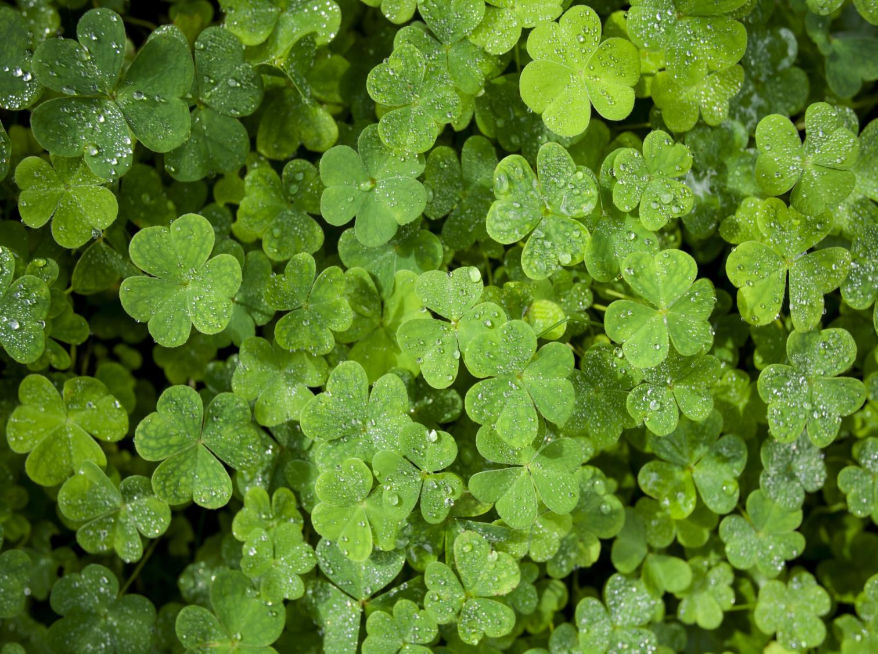
Lá Fhéile Pádraig

Slide 2
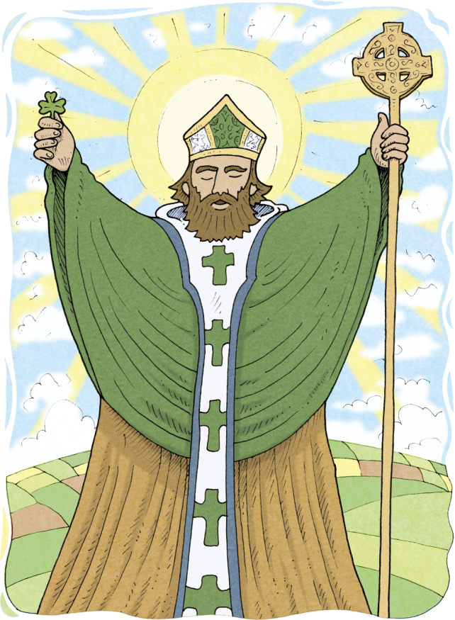
Déanaimid Lá Fhéile Pádraig a cheiliúradh ar an 17 Márta. Is saoire phoiblí é Lá Fhéile Pádraig in Éirinn.
Is é Naomh Pádraig éarlamh na hÉireann.

Slide 3
Amlíne
RCh
AD
600
400
200
0
200
400
600
800
1000
1200
1400
1600
1800
2000
An lá atá inniu ann.
Rugadh Naomh Pádraig (AD 387).
Creidtear gur rugadh Pádraig timpeall na bliana AD 387.

Slide 4
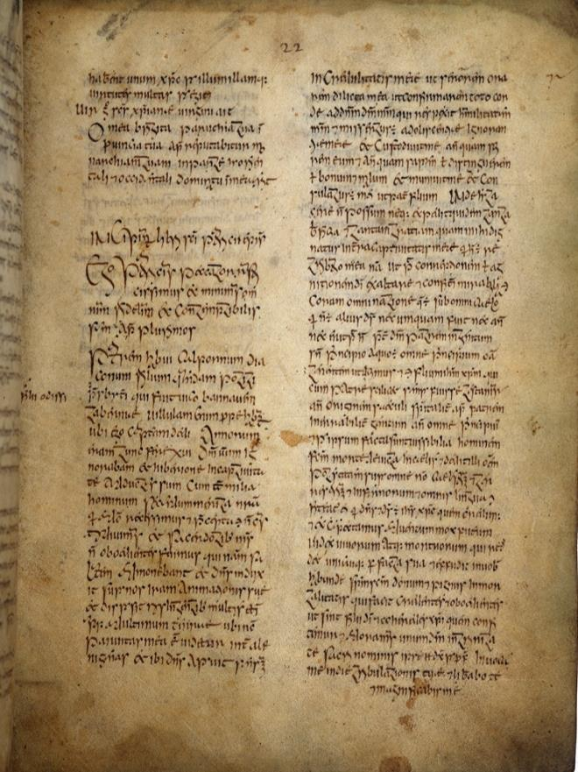
Conas a tharlaíonn sé
go bhfuil eolas againn
ar shaol Naomh Pádraig?
FIANAISE
Scríobh Pádraig féin eolas síos faoina shaol. An Confessio a thugtar ar an téacs a scríobh sé. Is i Laidin a scríobh sé é agus tá cuid mhór eolais ann faoina shaol.
Seo leathanach as cóip
den Confessio.
Cliceáil ar an nasc thíos chun téacs iomlán na lámhscríbhinne a fheiceáil:
http://www.confessio.ie/
Notes:
Nóta ó Bhord Choláiste na Tríonóide (óna bhfuarthas cead an íomhá seo a atáirgeadh):
Ní ceadmhach an íomhá thuas a atáirgeadh ón mbogearra seo. Is féidir cead a lorg leis an íomhá a atáirgeadh ach iarratas a chur sa phost chuig: Ceannasaí Acmhainní Digiteacha agus Seirbhísí Íomháithe, Leabharlann Choláiste na Tríonóide, Sráid an Choláiste, Baile Átha Cliath 2, nó ar an ríomhphost chuig: digitalresources@tcd.ie.

Slide 5
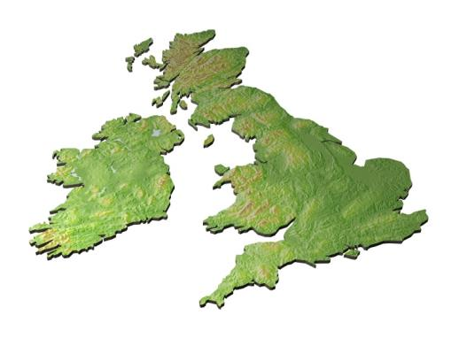
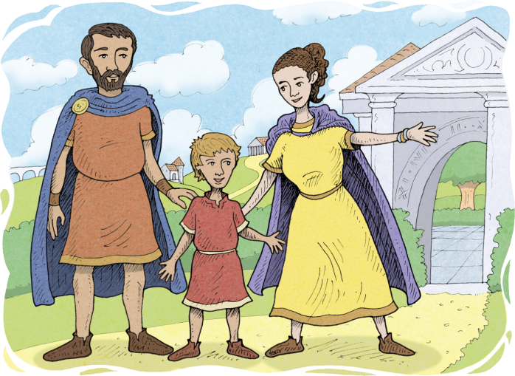
Ní in Éirinn a rugadh Pádraig ach áit éigin sa Bhreatain.
Ag an am sin bhí an Bhreatain mar chuid d’Impireacht na Róimhe. Thug na Rómhánaigh an Chríostaíocht leo go dtí an Bhreatain. Críostaithe ba ea tuismitheoirí Phádraig.
Notes:
5

Slide 6
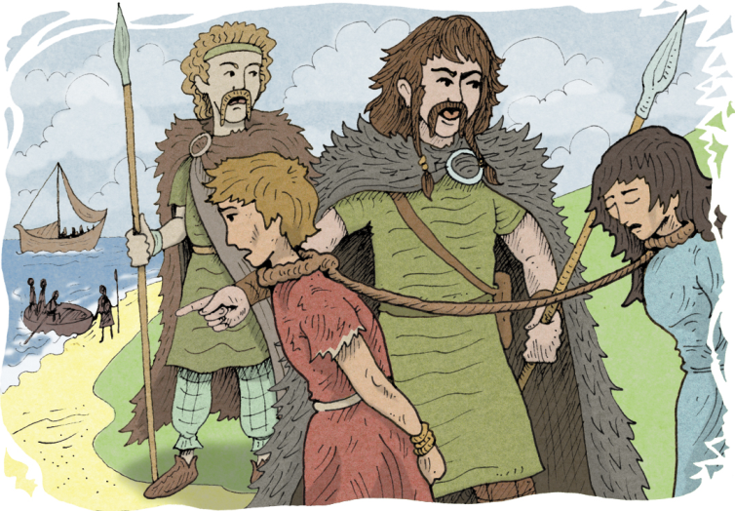
An t-am sin ba ghnách le foghlaithe Éireannacha ionsaí a dhéanamh ar an mBreatain. Ghoididís ór
agus earraí luachmhara
eile. Ghabhaidís daoine freisin chun iad a dhíol
mar sclábhaithe.
Nuair a bhí Pádraig 16 bliana d’aois ghabh foghlaithe Éireannacha é agus thug siad trasna na farraige go hÉirinn é mar sclábhaí. Díoladh é le feirmeoir darbh ainm Míolchú agus chuir seisean ag aoireacht caorach é ar Shliabh Mis
i gContae Aontroma.

Slide 7
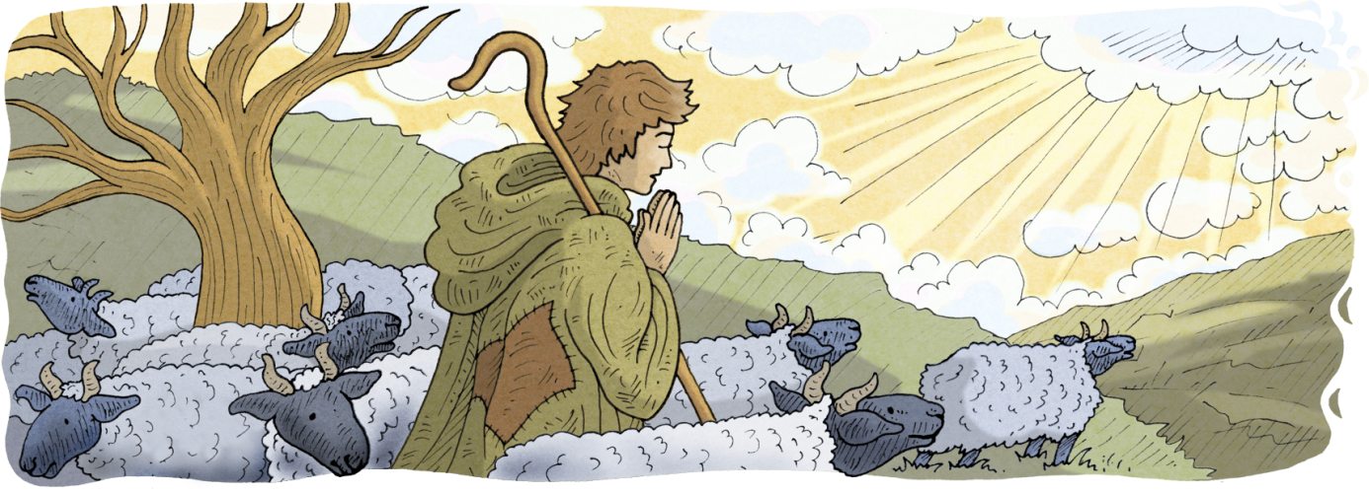
Chaith Pádraig sé bliana ar Shliabh Mis. Bhí saol an-chrua aige ann. Ba mhinic fuacht agus ocras air. D’éirigh sé níos cráifí sa tréimhse sin. Ba ghnách leis bheith ag urnaí de lá agus d’oíche.

Slide 8
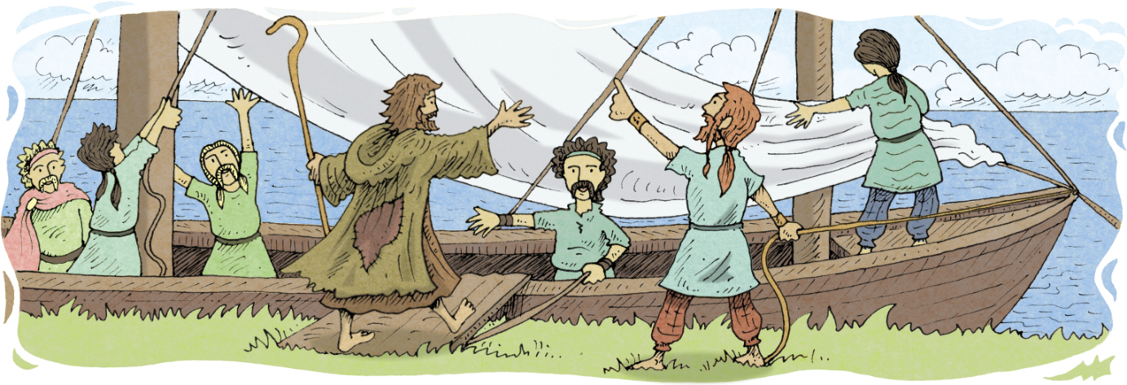
Oíche amháin, agus é ar Shliabh Mis, bhí brionglóid aige.
Sa bhrionglóid chuala sé guth ag impí air imeacht chun an bhaile. Dúirt an guth leis go mbeadh long ag fanacht leis in áit faoi leith ar an gcósta. Nuair a dhúisigh sé rinne sé mar a dúirt an guth leis. Shiúil sé thart ar 200 míle gur bhain sé an áit amach. Bhí long ansin agus í ar tí imeacht. Chuaigh Pádraig ar bord na loinge. Sa dóigh sin chuaigh sé ar ais chuig a mhuintir féin.

Slide 9
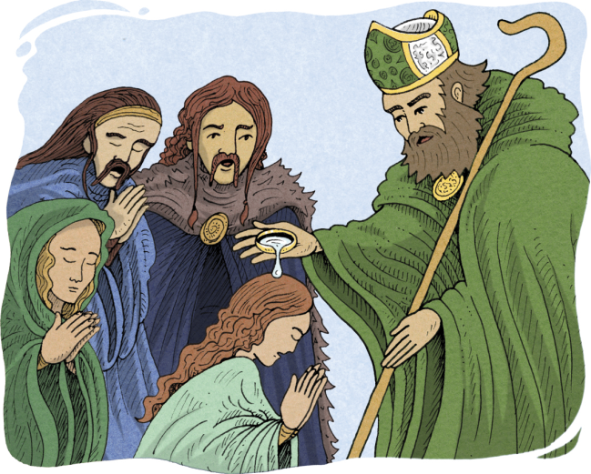
Bhí Pádraig sona sásta sa bhaile lena mhuintir arís.
Ach is minic a chuimhnigh sé ar mhuintir na hÉireann.
Bhí brionglóid eile aige. Sa bhrionglóid sin chonaic sé muintir na hÉireann ag impí air filleadh go hÉirinn agus
an creideamh Críostaí a chraobhscaoileadh sa tír.
Ina dhiaidh sin chaith Pádraig tréimhse ag staidéar le bheith ina shagart, ach ní dhearna sé dearmad den bhrionglóid sin riamh. Tháinig sé ar ais go hÉirinn timpeall na bliana
AD 430 agus é ina easpag.
Bhaist sé na mílte duine agus bhunaigh sé eaglaisí ar fud
na hÉireann.

Slide 10
Amlíne
RCh
AD
600
400
200
0
200
400
600
800
1000
1200
1400
1600
1800
2000
An lá atá inniu ann.
Bás Naomh Pádraig (AD 461).
Fuair Pádraig bás timpeall na bliana AD 461.
Is go gairid roimhe sin a scríobh sé an Confessio.

Slide 11
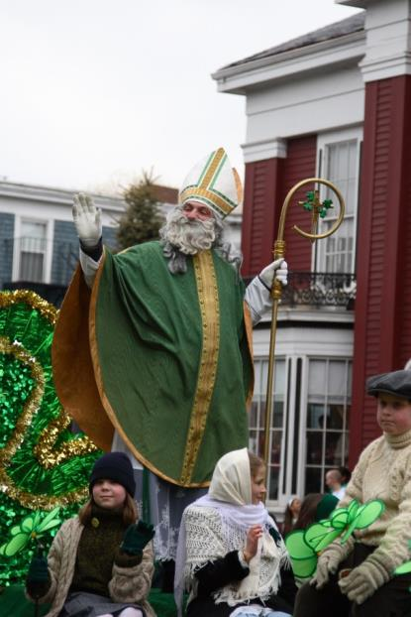
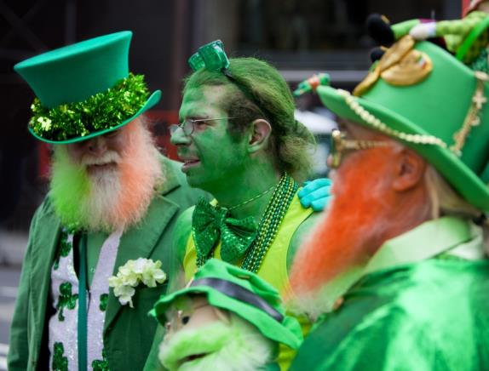
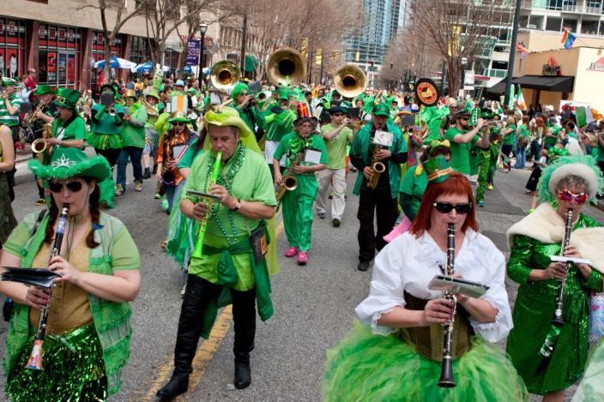
Meastar gur ar an 17 Márta a fuair Naomh Pádraig bás. Déantar an lá sin a cheiliúradh ar fud an domhain. Bíonn paráidí ollmhóra i gcuid mhór bailte móra agus cathracha.

Slide 12
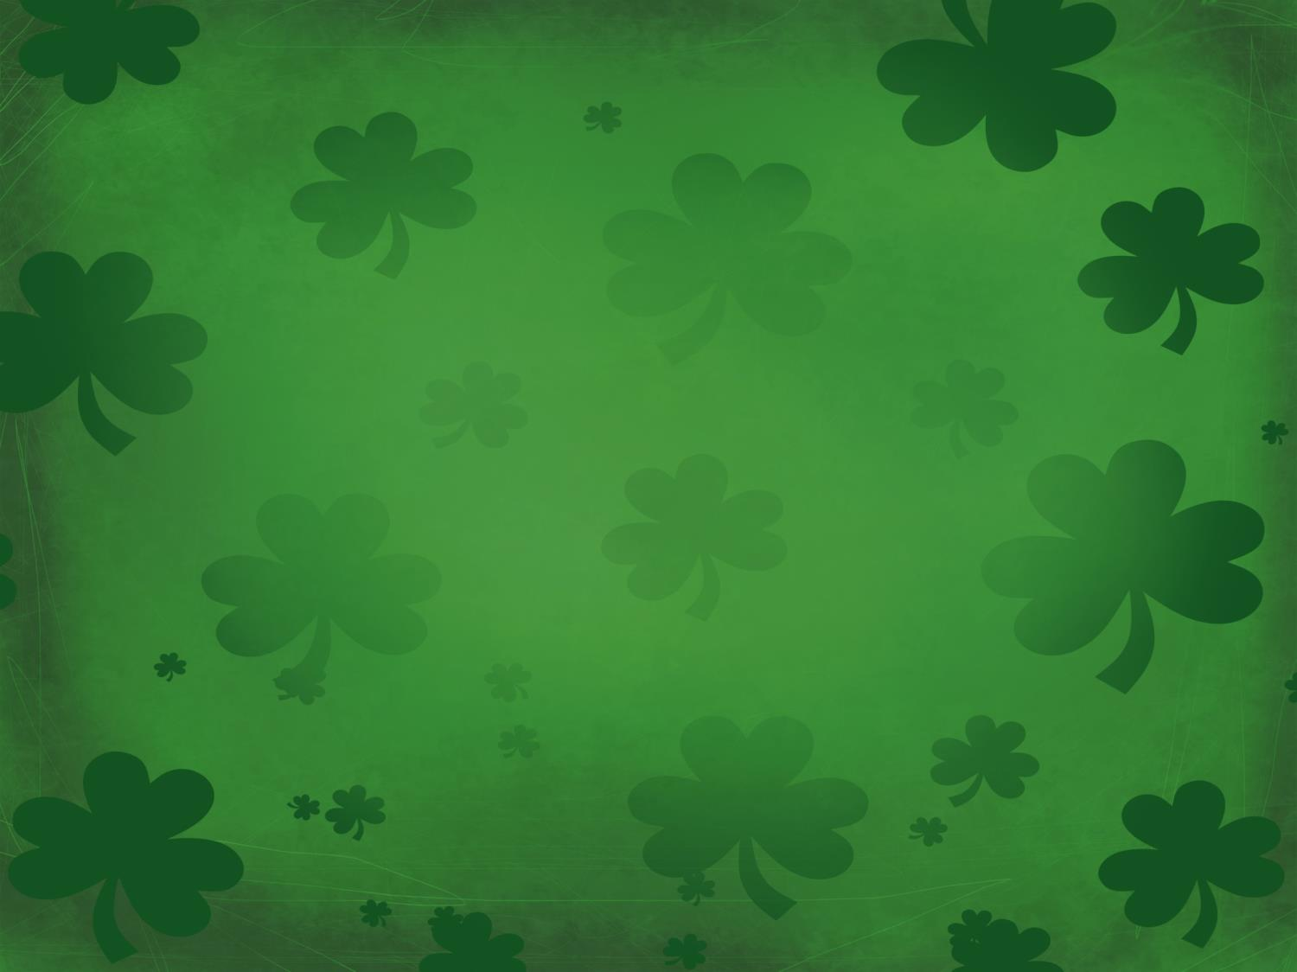
Deirtear gur bhain Naomh Pádraig úsáid as an tseamróg chun rúndiamhair na Tríonóide a theagasc. Ní bhíonn ar an tseamróg ach an t-aon ghas amháin ach bíonn
3 dhuilleog uirthi. Ar an dóigh chéanna, de réir na Críostaíochta, tá trí phearsa san aon Dia amháin –
an tAthair, an Mac agus an Spiorad Naomh. Tá go leor fianaise ann gur theagasc Pádraig rúndiamhair na Tríonóide do mhuintir na hÉireann ach is beag fianaise atá ann, áfach, gur úsáid sé seamróg leis sin a dhéanamh.
Caitheann a lán daoine seamróga Lá Fhéile Pádraig. Cén fáth, meas tú?

Slide 13
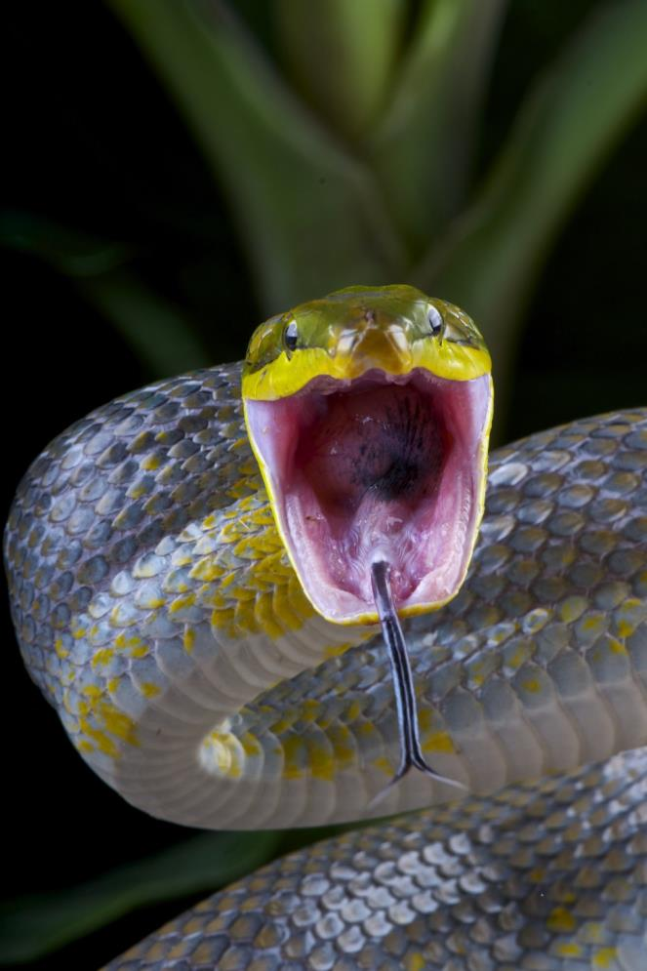
Insítear a lán scéalta faoi Naomh Pádraig. Deirtear gur dhíbir sé na nathracha nimhe as Éirinn. Ach níl fianaise ar bith ann go raibh nathracha in Éirinn sular tháinig Pádraig chun na tíre!

Slide 14
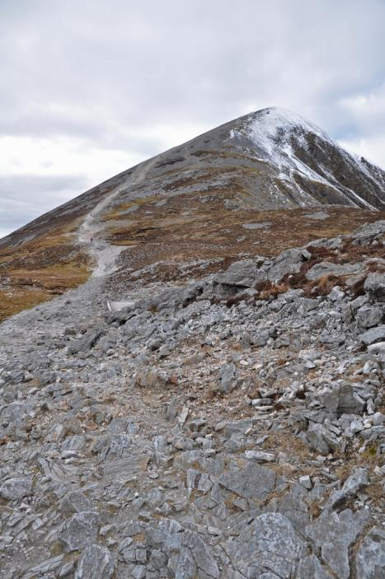
Seo Cruach Phádraig i gCo. Mhaigh Eo. Creidtear gur chaith Pádraig 40 lá ina throscadh ar an sliabh seo le linn an Charghais bliain amháin.
Sa lá atá inniu ann téann a lán daoine ar oilithreacht go Cruach Phádraig in ómós do Phádraig. Is ar an Domhnach deireanach de mhí Iúil a bhíonn an oilithreacht is mó gach bliain. Tugtar ‘Domhnach na Cruaiche’ ar
an lá sin.
Tá tuilleadh eolais le fáil ar an suíomh seo:
http://news.bbc.co.uk/2/hi/8204987.stm

Slide 15

Fíor nó Bréagach?
Ráiteas | Fíor | Bréagach
Rugadh Naomh Pádraig in Éirinn.
Díoladh é mar sclábhaí in Éirinn.
Chaith sé 6 bliana ag aoireacht caorach ar Chruach Phádraig.
Fuair sé bás timpeall na bliana AD 461.
Bhaist sé na mílte duine in Éirinn.
Scríobh sé an Confessio.
Titeann Lá Fhéile Pádraig ar an 16 Márta.
Téann daoine ar oilithreacht go Cruach Phádraig in ómós do Phádraig.

Slide 16
Tráth na gCeist
http://www.oswego.org/ocsd-web/quiz/mquiz.asp?filename=MniGhallnaomhpadraig

Slide 17
Tá tuilleadh eolais le fáil ar na suíomhanna seo:
www.bbc.co.uk/northernireland/saintpatrick/
http://www.history.com/topics/st-patricks-day/who-was-saint-patrick
Tuilleadh eolais don mhúinteoir le fáil ar an suíomh seo:
http://www.nicurriculum.org.uk/docs/key_stages_1_and_2/areas_of_learning/religious_education/im/Naomh_P%C3%A1draig.pdf

Slide 18
Íomhánna:
Dómhnal Ó Bric
Bord Choláiste na Tríonóide, Baile Átha Cliath
Shutterstock
Rinneadh gach iarracht teacht ar úinéir an chóipchirt i gcás na n‑íomhánna atá ar na sleamhnáin seo. Má rinneadh faillí ar aon bhealach
ó thaobh cóipchirt de ba cheart d’úinéir an chóipchirt teagmháil
a dhéanamh leis na foilsitheoirí. Beidh na foilsitheoirí lántoilteanach socruithe cuí a dhéanamh leis.
© Foras na Gaeilge, 2015
An Gúm, 24-27 Sráid Fhreidric Thuaidh, Baile Átha Cliath 1

Slide 19


